Slide 1
Внимание на дорогу!
1

Slide 2
Привлечение внимания
Ожидание и реальность
Что хотят?
Что делать?
Почему требуют?
БУДЬ ВНИМАТЕЛЬНЕЕ!
Внимание – это сосредоточенность сознания и его направленность на что-либо, имеющее значение для человека.
2

Slide 3
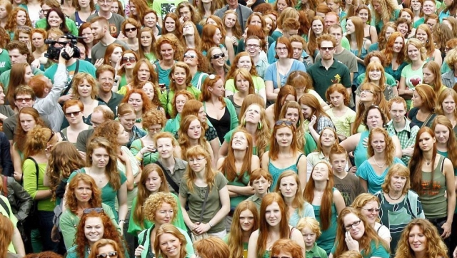
Смотрю или наблюдаю?
Анализ поиска:
понимание необходимости;
предмет поиска;
время поиска;
тактика и стратегия;
выводы.
3

Slide 4
Конструкция внимания
0
1
знания;
воображение;
прогнозирование.
Оценка необходимости
Оценка ситуации
оценка вероятности и риска;
планирование действия;
выгода.
2
зрение;
слух;
осязание.
Сбор информации
3
Принятие решения
да – выбор момента;
нет – возврат к сбору информации.
4
стой!
иди!
беги!
вернись.!
Действие
4

Slide 5
Осознанный и неосознанный риск
Осознанный риск – сознательное пренебрежение правилами безопасности движения с целью извлечения мгновенной выгоды.
Более 90 % ДТП можно
было предотвратить!
Осознанные ошибки
стремление к демонстрации превосходства;
стремление к мгновенной выгоде.
Рискованные действия пешеходов
Неосознанные ошибки
незнание ПДД и возможностей автомобиля;
ошибки при оценке скорости и расстояния;
ошибки в наблюдении;
отвлечение внимания.
5

Slide 6
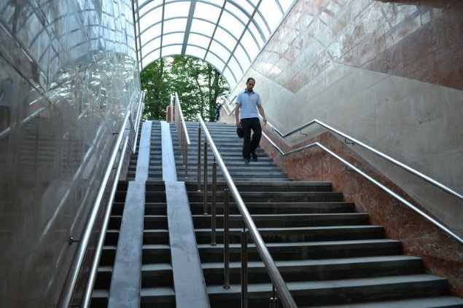
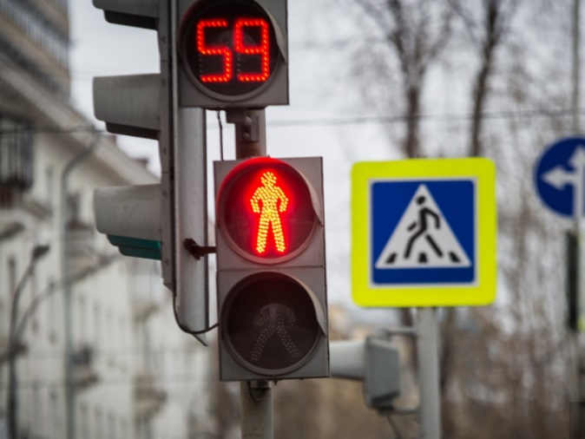
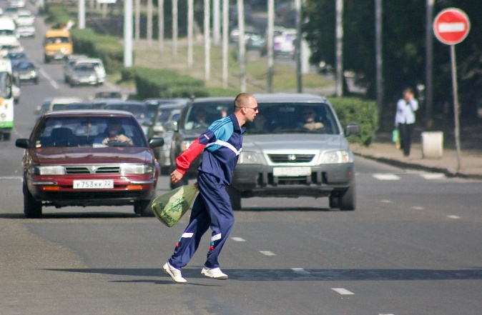
Неосознанный риск
Незнание ПДД и возможностей автомобиля.
Выбор места перехода проезжей части дороги.
Пешеходные переходы:
Самый безопасный способ – это подземный/надземный пешеходный переход!
Альтернативный способ – это регулируемый пешеходный переход. Есть разграничение между потоками пешеходов и автомашин. Наиболее опасен момент смены сигналов светофора.
Сложный способ – это нерегулируемый пешеходный переход. Опасность в необходимости коммуникации между водителями и пешеходами.
Опасный способ – вне пешеходных переходов. Основная опасность в отсутствии коммуникации между водителями и пешеходами.
6

Slide 7
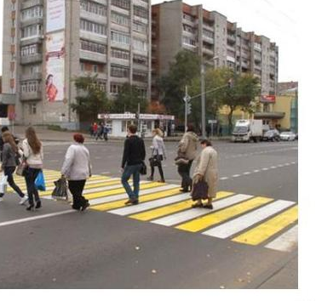
Неосознанный риск
«Преимущество (приоритет)» - право на первоочередное движение в намеченном направлении по отношению к другим участникам движения.
Незнание ПДД и возможностей автомобиля.
«Уступить дорогу (не создавать помех)» - требование, означающее, что участник дорожного движения не должен начинать, возобновлять или продолжать движение, осуществлять какой-либо маневр, если это может вынудить других участников движения, имеющих по отношению к нему преимущество, изменить направление движения или скорость.
Пункт 4.5. ПДД РФ
На нерегулируемых пешеходных переходах пешеходы могут выходить на проезжую часть (трамвайные пути) после того, как оценят расстояние до приближающихся транспортных средств, их скорость и убедятся, что переход будет для них безопасен.
При переходе дороги вне пешеходного перехода пешеходы, кроме того, не должны создавать помех для движения транспортных средств и выходить из-за стоящего транспортного средства или иного препятствия, ограничивающего обзорность, не убедившись в отсутствии приближающихся транспортных средств.
Правила перехода проезжей части дороги и взаимодействие с водителями транспортных средств.
7

Slide 8
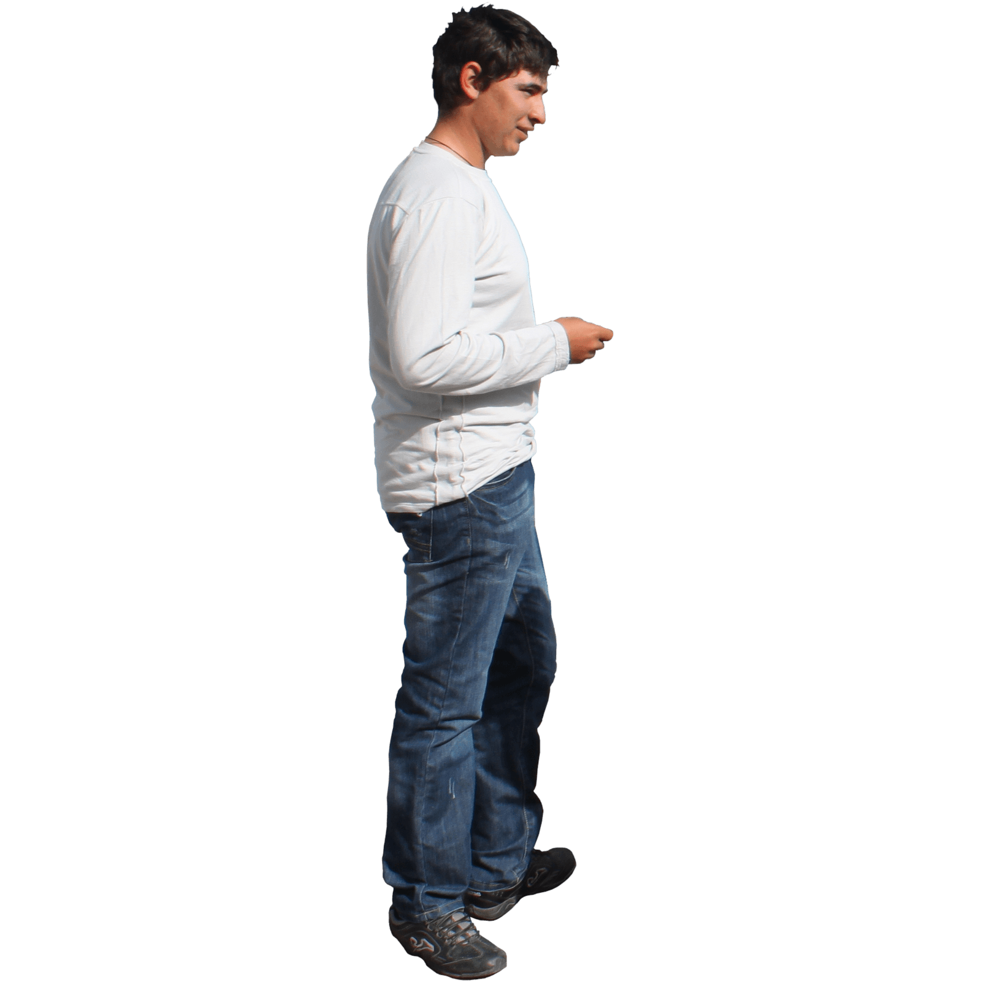
Неосознанный риск
Ошибки при оценке скорости и расстояния.
Путь, пройденный автомобилем за время реакции водителя, зависит времени реагирования и скорости движения автомобиля:
1. Время реакции водителя от 0.7 сек. до 1.5 сек.
2. Перенос ноги с газа на тормоз 0.5 сек.
3. Срабатывание тормозной системы 0.5 сек.
Суммарно, не менее 1.7 сек.
Путь пройдённый за время торможения автомобиля зависит от скорости движения, состояния дорожного покрытия, технического состояния автомобиля, уклона дороги и способа торможения.
Время экстренного торможения на сухом асфальте:
20 км/ч – 0,8 сек.
40 км/ч – 1,6 сек.
60 км/ч – 2,4 сек.
100 км/ч – 4,0 сек.
Путь за время реакции водителя
Путь за время снижения скорости до полной остановки
Tmin = Tреак. + T торм.
8

Slide 9
Неосознанный риск
Ошибки в наблюдении.
Предметы, ограничивающие видимость
на пешеходном переходе:
припаркованные автомобили;
кусты и ограждения;
рекламные щиты;
ремонт дороги.
Маршрутные транспортные средства (общественный транспорт)
выход из-за транспорта;
движение к остановке на проезжей части;
слепые зоны крупных автомобилей.
Возможности осмотра:
геометрические особенности;
освещенность;
световозвращающие элементы.
9

Slide 10
Неосознанный риск
Отвлечение внимания.
Факторы отвлечения от опасности:
музыка;
беседа;
опоздание;
неумение переключать внимание;
ощущение толпы;
перевес мгновенных выгод;
недостаток знаний.
Факторы привлечения внимания:
резкий звук;
внезапное обнаружение;
яркая вспышка;
ожидание опасности;
боль.
10

Slide 11
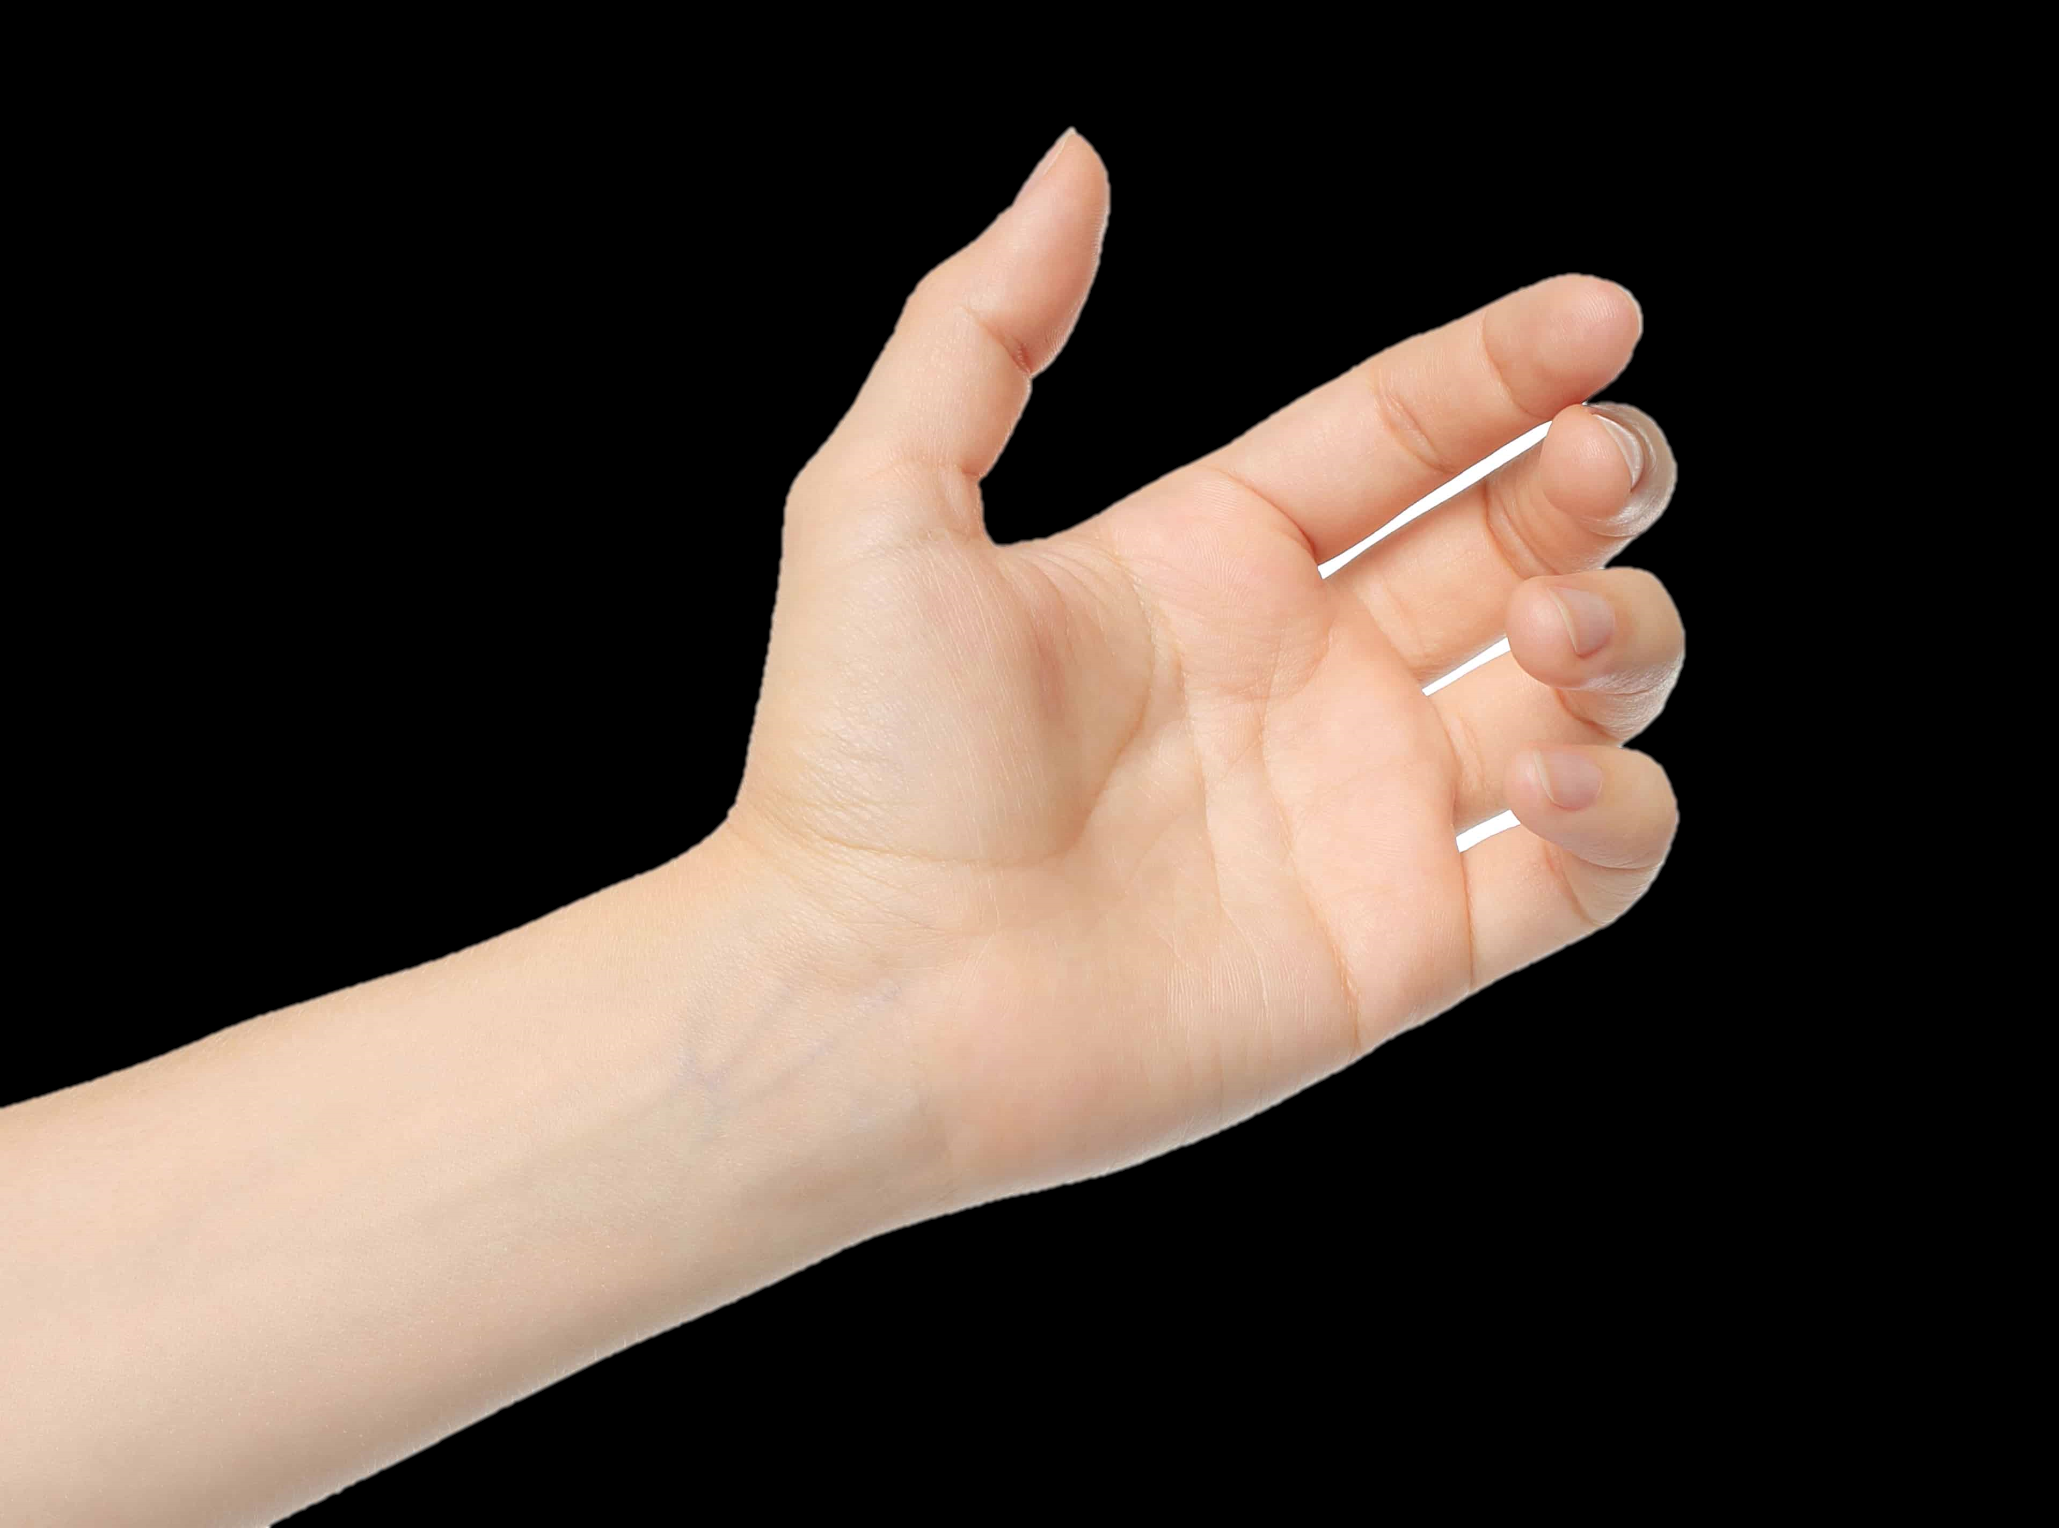
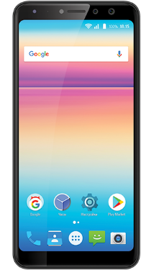
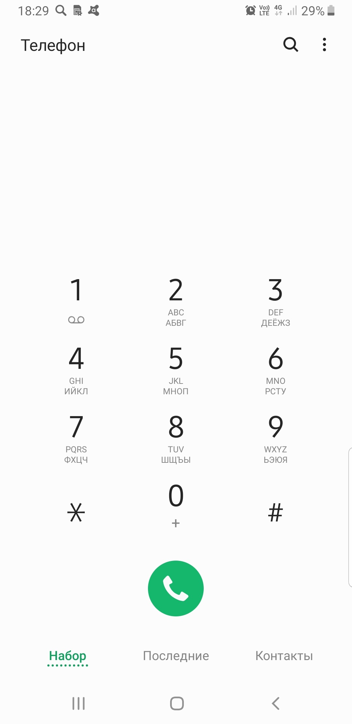
Неосознанный риск
невозможность полноценного осмотра;
увеличение времени реагирования;
увлечение темой разговора;
увод взгляда в момент ответа на звонок.
11

Slide 12
Алгоритм перехода проезжей части дороги
Стой! – осмотрись
Слушай! – если сразу не увидел автомобиль - это не значит, что его нет! Иногда его можно услышать
Смотри! – прежде, чем начать переход дороги, посмотри несколько раз в разные стороны: налево – направо - налево
Думай! – убедись в том, что все автомобили остановились и опасности нет
Иди! – не забывая смотреть по сторонам!
Не один алгоритм не обеспечивает абсолютной безопасности перехода проезжей части дороги, без анализа ситуации. Единственная приемлемая ситуация для безопасного выхода пешехода на проезжую часть дороги - полная остановка всех транспортных средств.
12

Slide 13
Подсказки детям:
Выбирая место перехода проезжей части, ищи надземный или подземный пешеходный переход. Если их нет, ищи регулируемый или нерегулируемый пешеходный переход. Перейти проезжую часть в ином месте можно только если нет пешеходных переходов в зоне видимости. «Далеко» – это не оправдание!
При переходе дороги по регулируемому пешеходному переходу наиболее опасно в первую секунду разрешающего сигнала пешеходного светофора.
Не перелезай через ограждения проезжей части дороги.
Проверяй каждую полосу движения в отдельности, автомобили должны остановиться.
Занимай позицию при переходе проезжей части дороги, в которой тебя смогут обнаружить.
Используй световозвращающие элементы.
Иди по тротуару, не ходи по краю проезжей части дороги.
Дорога – не место для игр.
Выходи на проезжую часть дороги только для перехода.
13

Slide 14
Как разговаривать с детьми о безопасности
Наша общая цель – снизить риск вероятности ДТП с участием детей.
Задачи:
Принять Все возможные меры для уменьшения риска здоровья ребенку;
Передать детям экспертные знания в области безопасности дорожного движения;
Получить инструмент для вовлечения детей в процесс изучения и соблюдения правил дорожного движения;
Сформировать понимание необходимости непрерывного контроля рисков, возводя эту установку в тренд;
Найти верные установки для формирования верных поведенческих алгоритмов. детей на дороге
Проблемы при организации занятий:
Использование устаревших методик обучения;
Отсутствие современных, наглядных и методически грамотных разработок по БДД;
Отсутствие площадей для проведения масштабных тематических занятий;
Формальное отношение.
В цивилизованном обществе человек не чувствует угрозы своей жизни!
14

Slide 15
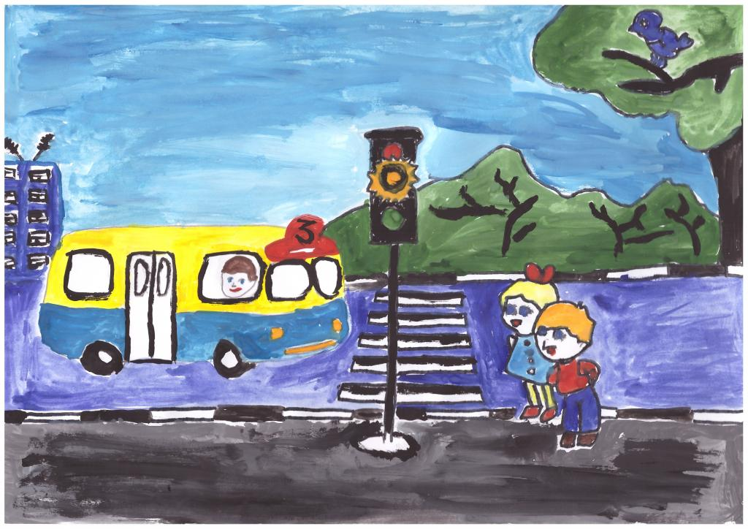
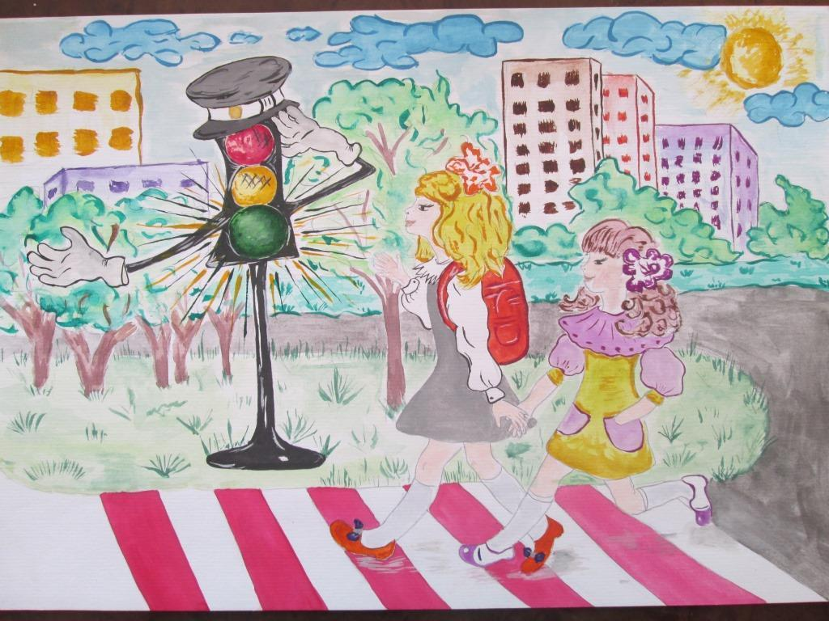
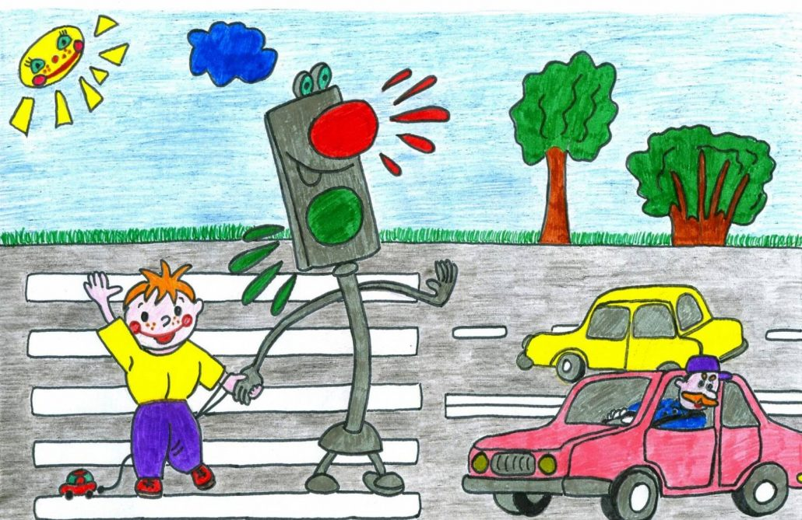
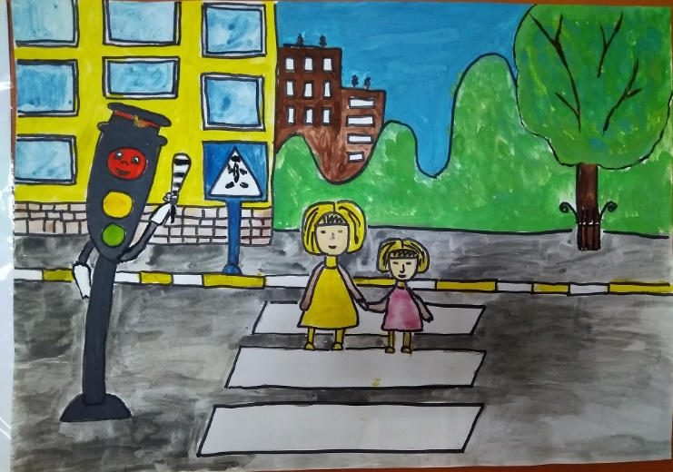
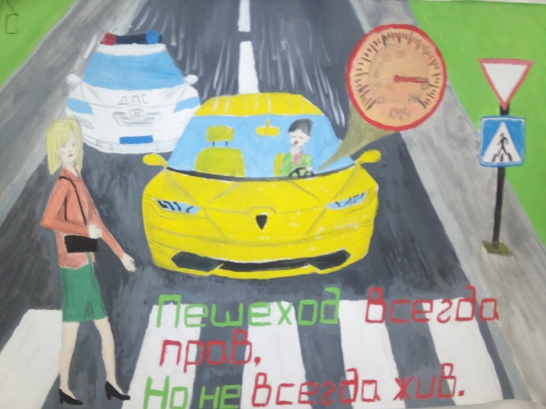
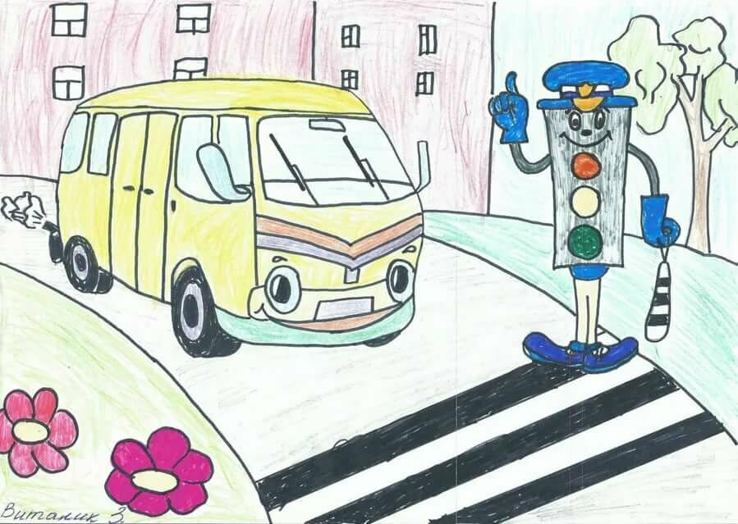
Конкурс детского рисунка
15

Slide 16
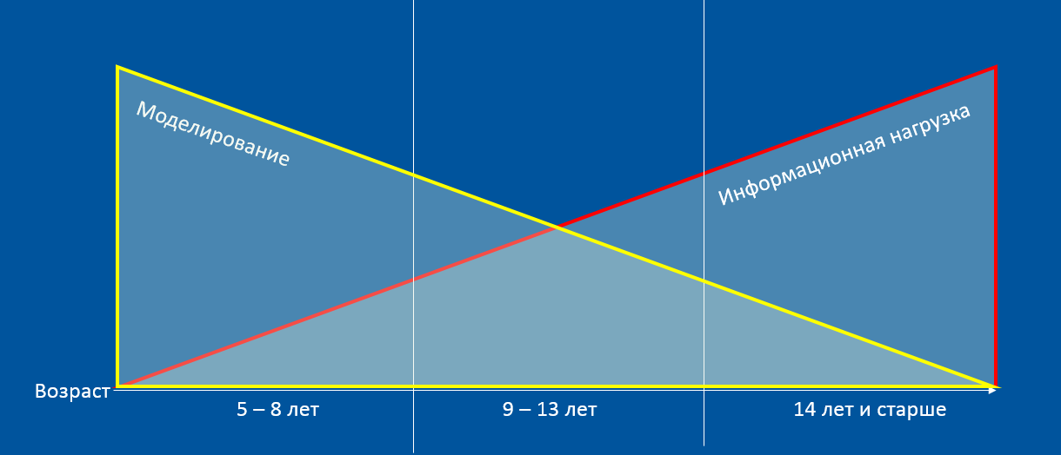
Соотношение моделирования и знаний
Моделирование
Информационная нагрузка
Возраст
5 – 8 лет
9 – 13 лет
14 лет и старше
16

Slide 17
Эксперименты для начальных классов.
На построенной части инфраструктуры проводим три наглядных эксперимента, результатами которых станет знакомство с основным алгоритмом действий пешехода при переходе проезжей части дороги. Полный алгоритм: Стой – Слушай – Смотри – Думай – Иди!
Эксперимент №1 «Время реакции и реагирования».
Просим одного из участников двумя пальцами одной руки поймать ручку. Преподаватель выпускает ручку – ребенок ловит. Задача – как можно быстрее перехватить падающую ручку.
Просим второго ребенка отвлекать первого, от процесса. Его задача в момент начала падения ручки демонстрировать первому ребенку разноцветные машинки. Первый участник обязательно должен называть их цвета.
Эксперимент №2 «Слышу – Вижу»
Эксперимент №2 «Слышу – Вижу».
Определение направления опасности по звуку и степени его угрозы. Раздаем карточки с изображением различного транспорта (легковой, грузовой автомобиль, мотоцикл, трамвай, гужевая повозка, трактор, самолет, поезд) восьми другим участникам. Делим их на две группы. Расставляем группу в шеренгу с двух сторон. Даем задачу участникам с карточками, находящихся с разных сторон (направлений) проезжей части изобразить звуки, издаваемы транспортом изображенным на карточках. Затем демонстрировать карточки, поднимая их вверх.дача первого участника. Определить, какое именно транспортное средство имитирует другой участник.
Эксперимент №3 «Ограничение обзора и отвлекающие факторы».
Механика аналогична эксперименту №2. Но усложняем задачу. Просим первого участника одеть маску для плавания и наушники, ограничивающие доступ звука. Остальные участники меняются карточками.
На небольшом отдалении ведущий №2 берет в руки светофор. Не принимая участия в процессе, он находится на заднем плане, стараясь не привлекать внимания. Задача ведущего №1 – максимально вовлечь участников в процесс и отвлечь от ведущего №2.
По окончании демонстрации карточек ведущий №1 обращает внимание на ведущего № 2. Поясняя опасность ограничения внимания, обращает внимание «светофор то, мы и не заметили!!»
17

Slide 18
Эксперименты для средних классов.
Три наглядных эксперимента, демонстрирующих
опасность отвлечения внимания.
Эксперимент №1 «Баланс - борд».
Баланс борд (англ. balance board) — тренажер, предназначенный для развития координации движений и умения поддерживать баланс тела на неустойчивой поверхности. Ключевое сообщение: «Нельзя хорошо делать два дела одновременно. А на дороге это – просто опасно». Просим ребенка встать на тренажер и удерживать баланс. Даем в руки мобильный телефон и просим найти двенадцатый контакт в списке. Человек не может эффективно и одновременно решать несколько задач с подключением к ним внимания. Реакционные возможности сильно снижаются.
Эксперимент №2 «Внимание! Автомобиль».
Для эксперимента нам потребуются карточки с изображением разноцветных человечков и автомобилей, а также знака «Пешеходный переход». Просим детей выстроиться в колонну и приготовить мобильные телефоны.
Ведущий начинает демонстрировать детям карточки с разными изображениями. И просит называть их вслух. После появления карточки со знаком пешеходного перехода задача участников запоминать порядок появления автомобилей по цвету. Не называя их вслух. Одновременно с этим посчитать количество контактов телефоне начинающихся с буквы «Б». Затем участники должны представить свои наблюдения и сравнить с реальностью.
Эксперимент №3 «Параллельные прямые».
Для эксперимента потребуются две чертежные линейки (длинна 2 метра), пинг-понговый шарик и стакан. Два ребенка должны управлять шариком при помощи баланса. Их задача поместить шарик в стакан. Эксперимент начинается на уровне груди. Задача участников не только опустить элементы ближе к полу, но и попасть в стакан. Остальные участники (по одному) задают им вопросы из таблицы умножения. Тем самым отвлекая внимание.
18

Slide 19
Спасибо за внимание!
19

